Slide 1
T.C.
KASTAMONU ÜNİVERSİTESİ
TAŞKÖPRÜ MYO
BİLGİSAYAR PROGRAMCILIĞI
Veri Tabanı - I
2. Bölüm
Öğr. Gör. Sevdanur GENÇ
sgenc@kastamonu.edu.tr
Kastamonu, 2017

Slide 2

AJANDA
VT TASARIM AŞAMALARI
VARLIK – İLİŞKİ MODELİ
  1 - 1 : BİRDEN BİRE
  1 - N : BİRDEN ÇOKA
  N - 1 : ÇOKTAN BİRE
  N - M : ÇOKTAN ÇOKA
VARLIK İLİŞKİ ŞEMA ÖRNEKLERİ

Slide 3
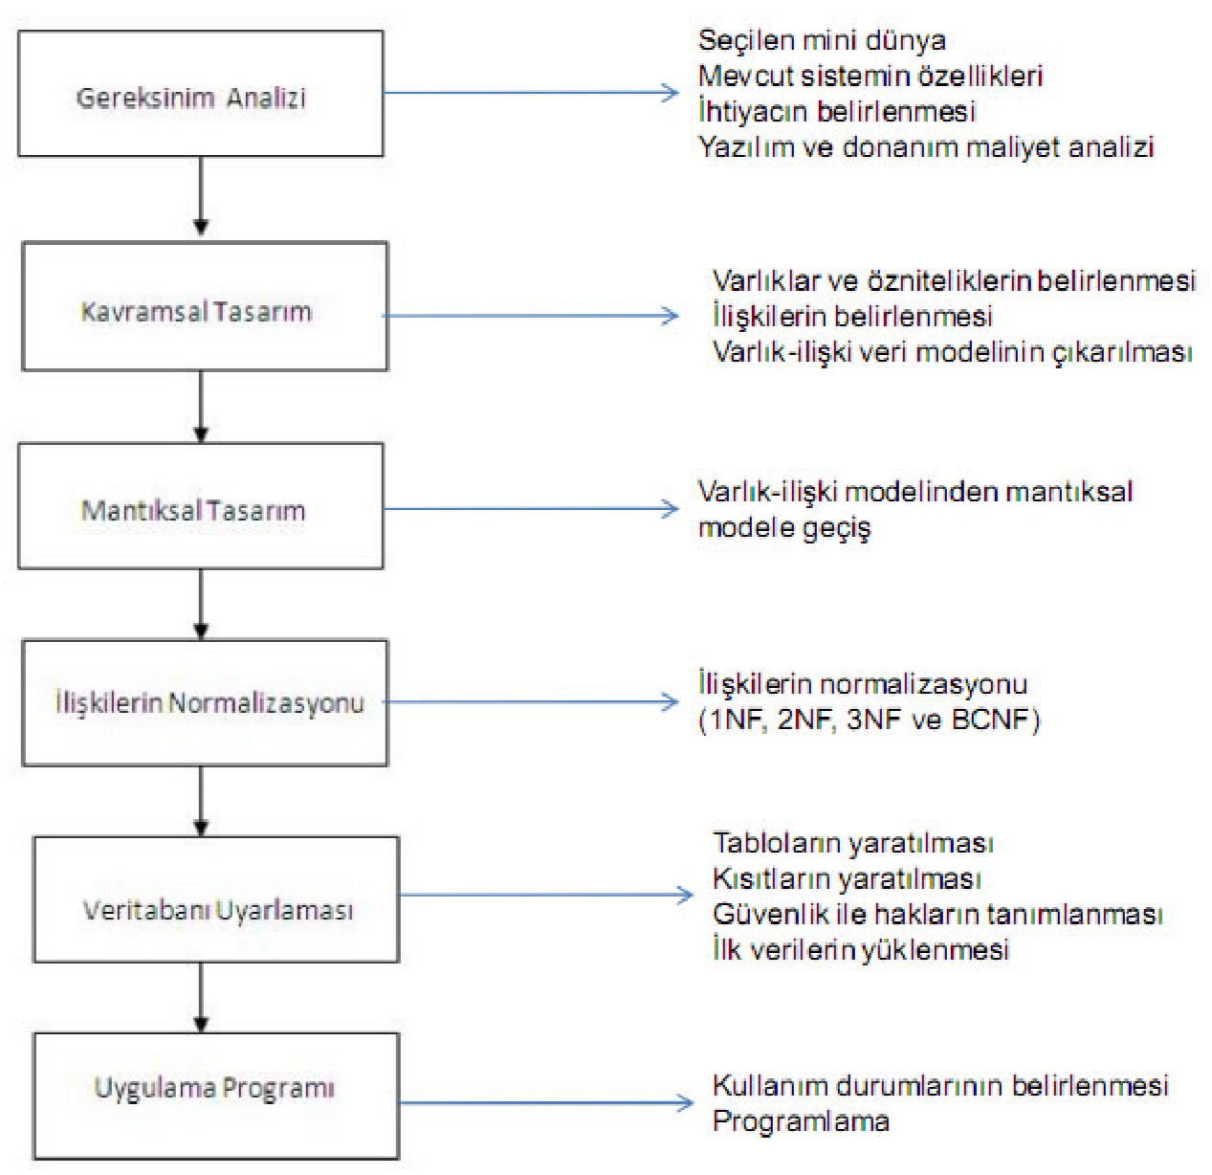
VT TASARIM AŞAMALARI

Slide 4
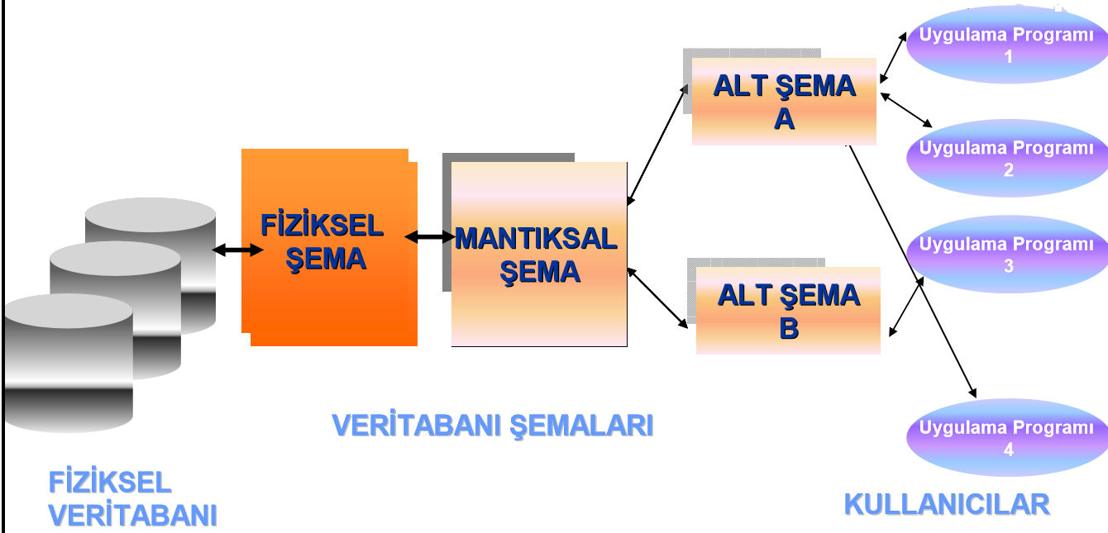

Slide 5
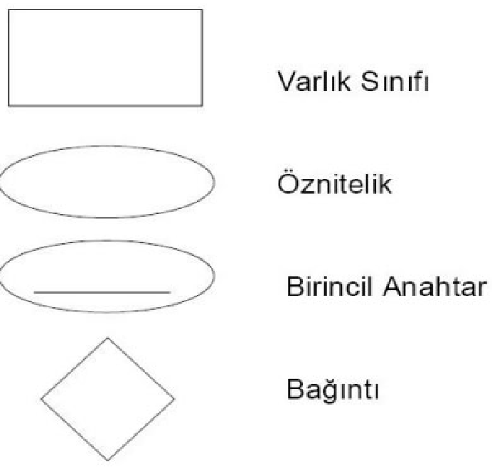
VARLIK – İLİŞKİ MODELİ
ENTITY – RELATIONSHIP MODEL
KAVRAMSAL TASARIM AŞAMASINDA VERİ TABANINDA TUTULACAK VERİLERİN DAHA ÜST SEVİYEDE GÖSTERİLMESİ İÇİN KULLANILIR. BU AŞAMADA KULLANILAN MODEL ER’DİR.

Slide 6
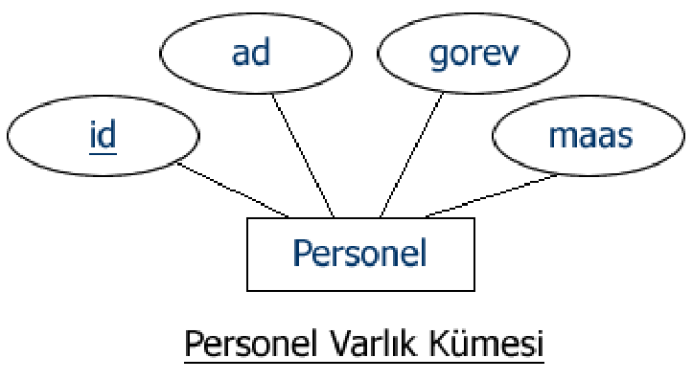
VARLIK : MODELİN EN TEMEL ÜYESİDİR. VAR OLAN VE BENZERLERİNDEN AYIRT EDİLEBİLEN HER ŞEY VARLIKTIR. HER BİR TABLO BİR VARLIK KÜMESİDİR.
NİTELİK : VARLIKLARIN HER BİR ÖZELLİĞİ BİR NİTELİK OLARAK İFADE EDİLİR. TABLONUN HER BİR SÜTUNU BİR NİTELİK GÖSTERİR.
ANAHTAR NİTELİK : BİR NİTELİĞİN DEĞERİ HER BİR VARLIK İÇİN FARKLIYSA ŞEMA İÇERİSİNDE NİTELİĞİN ALTI ÇİZİLİ OLARAK GÖSTERİLİR.

Slide 7
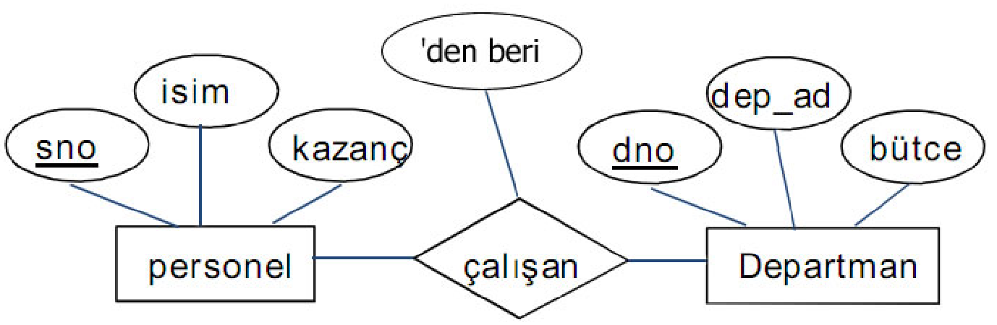
İLİŞKİ : FARKLI VARLIKLAR ARASINDAKİ İLİŞKİLERİ İFADE EDER. İLİŞKİLER BAKLAVA DİLİMİ İLE GÖSTERİLİR VE İÇERİSİNE İLİŞKİNİN ADI YAZILIR.
1-1, 1-N, N-1 VE N-M ŞEKİLDE İLİŞKİLER BULUNMAKTADIR.

Slide 8
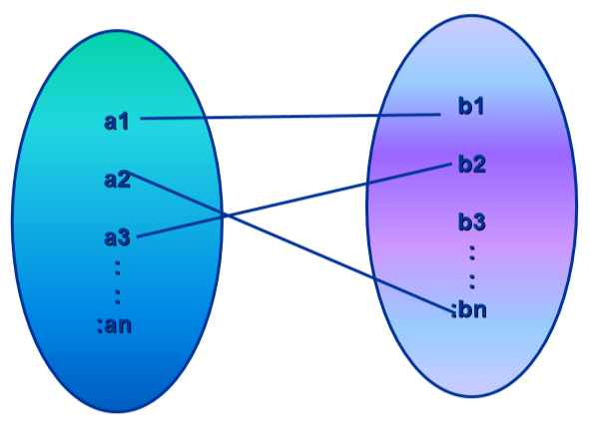
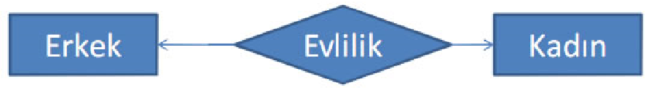
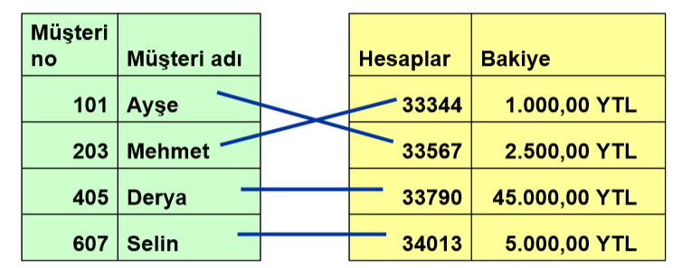
BİRE BİR İLİŞKİ : HERHANGİ BİR VARLIK KÜMESİNDEKİ HER VARLIK DİĞER VARLIK KÜMESİNİN EN ÇOK BİR VARLIĞI İLE İLİŞKİLİDİR.
A VARLIK KÜMESİ İÇİNDEKİ BİR VARLIK, B KÜMESİ İÇİNDEKİ SADECE BİR VARLIK İLİŞKİLİ İSE BİRDEN – BİRE İLİŞKİ SÖZ KONUSUDUR.

Slide 9
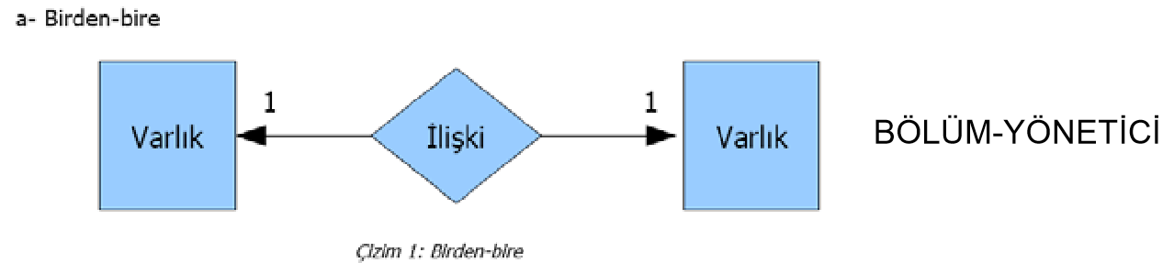
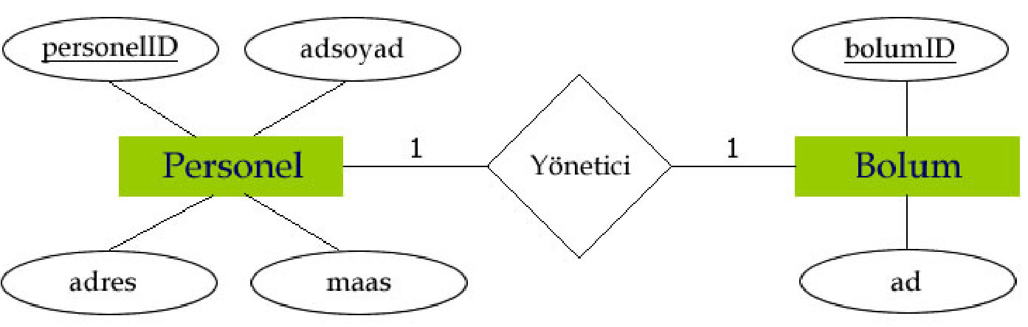
PERSONEL (PERSONELID, ADSOYAD, ADRES, MAAS, BOLUMID)
BOLUM (BOLUMID, AD)

Slide 10
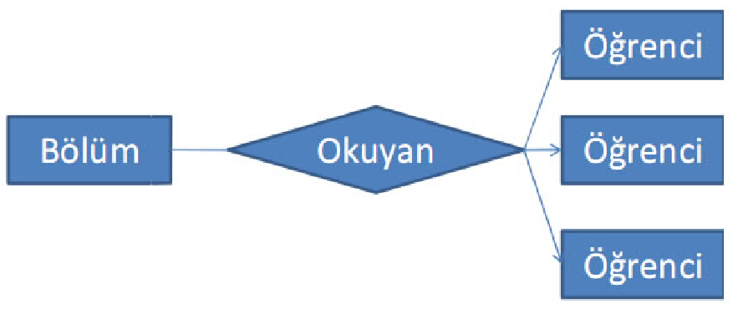
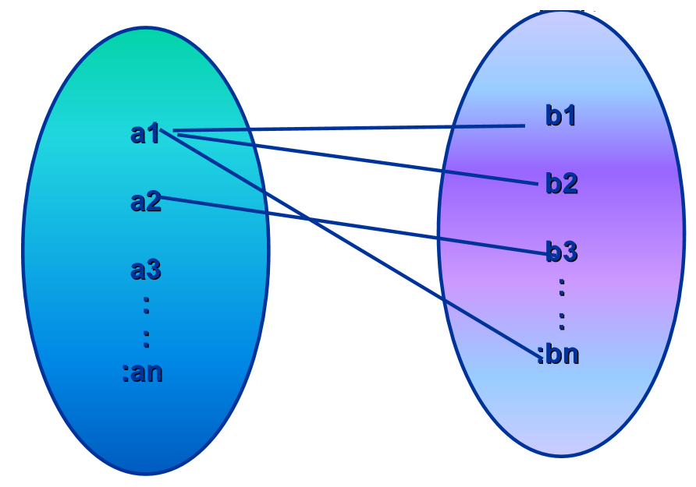
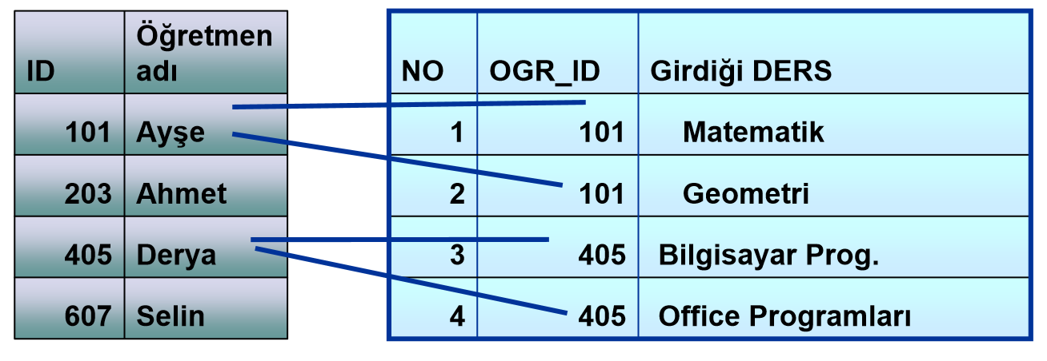
BİRDEN ÇOKA İLİŞKİ : İKİ KÜMEDEKİ HER VARLIK DİĞER KÜMENİN EN ÇOK BİR VARLIĞINA İLİŞKİLDİR.
A KÜMESİ İÇİNDEKİ BİR VARLIK B KÜMESİ İÇİNDEKİ BİRDEN FAZLA VARLIK İLE İLİŞKİLİDİR. B KÜMESİNDEKİ BİR VARLIK, A KÜMESİNDEKİ SADECE BİR VARLIK İLE İLİŞKİLİDİR.

Slide 11
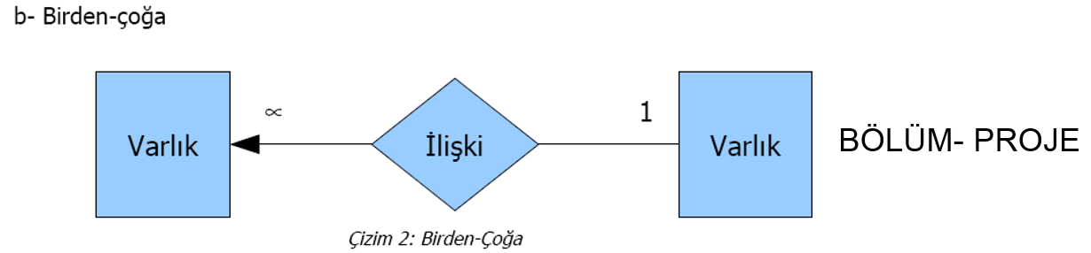
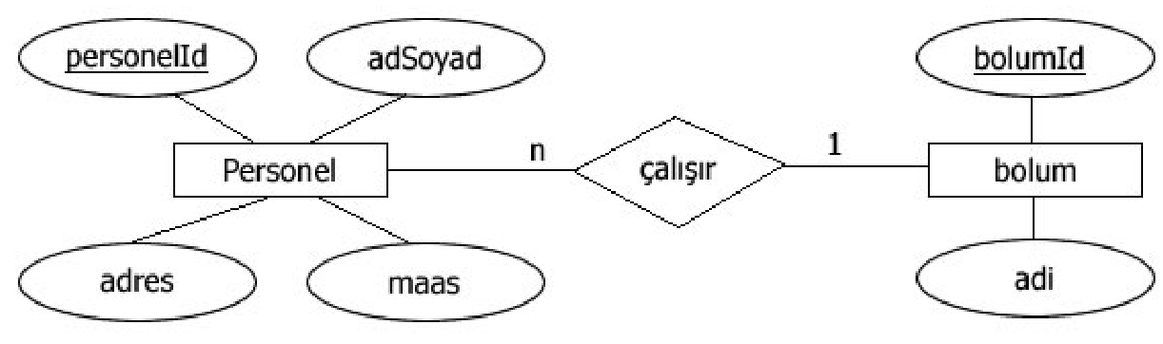
PERSONEL (PERSONELID, ADSOYAD, ADRES, MAAS, BOLUMID) BOLUM (BOLUMID, ADI)

Slide 12
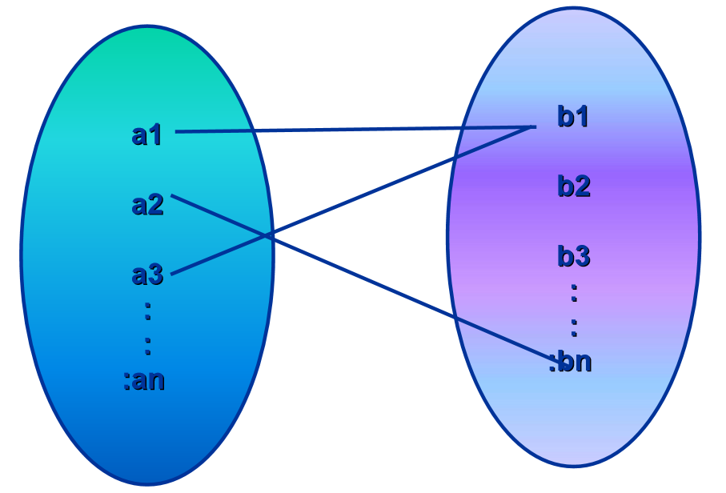
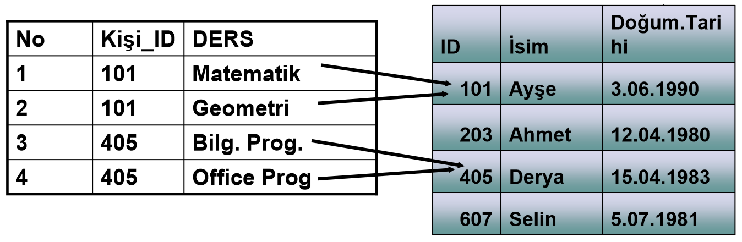
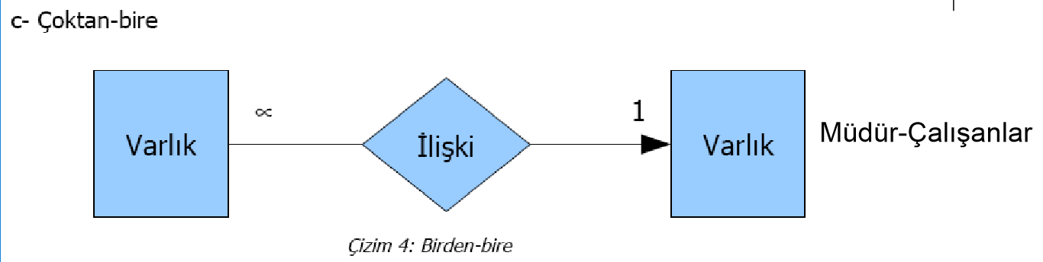
ÇOKTAN BİRE İLİŞKİ : A KÜMESİNDEKİ BİRDEN FAZLA VARLIK, B KÜMESİNDEKİ BİR VARLIK İLE İLİŞKİLİ İSE BU EŞLEŞMEYE ÇOKTAN BİRE İLİŞKİ ADI VERİLİR.

Slide 13
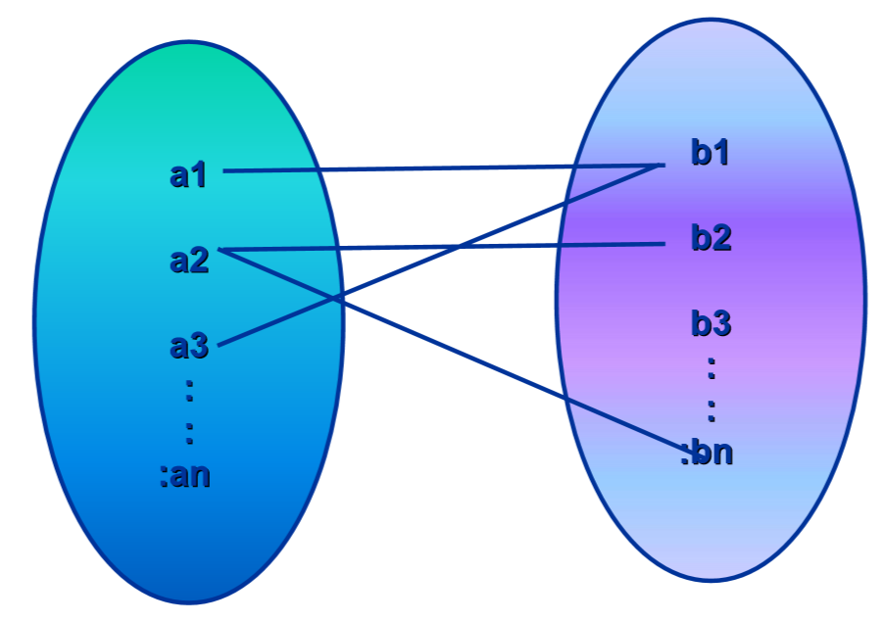
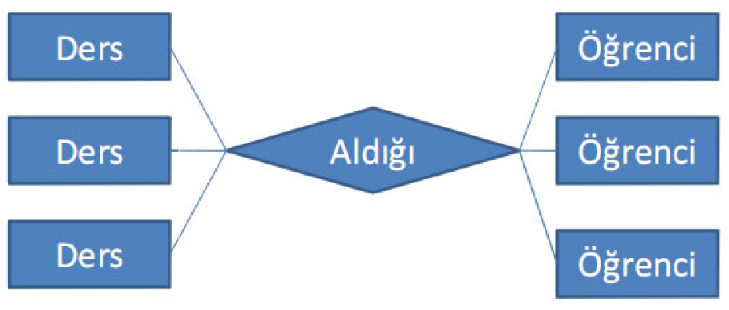
ÇOKTAN ÇOKA İLİŞKİ : BİR İLİŞKİDE HERHANGİ BİR KÜMEDE BULUNAN VARLIKLARDAN HERBİRİ DİĞER KÜMEDE BULUNAN BİRÇOK VARLIKLA İLİŞKİLİDİR.
A VARLIK KÜMESİNDEKİ BİRDEN FAZLA VARLIK, B KÜMESİNDEKİ BİRDEN FAZLA VARLIK İLE İLİŞKİLİ İSE BU EŞLEŞMEYE ÇOKTAN ÇOĞA İLİŞKİ DENİR.

Slide 14
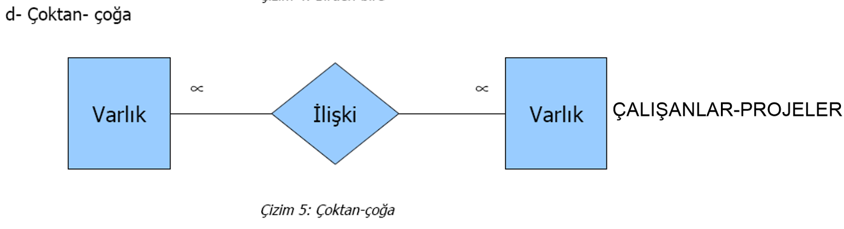
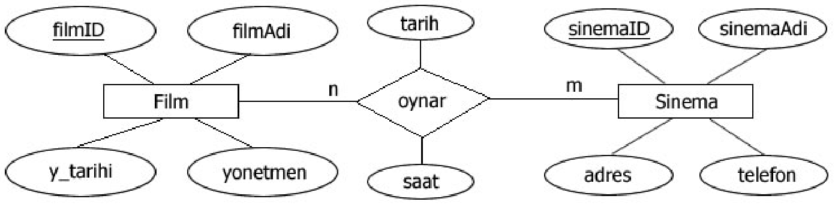
FILM (FILMID, FILMADI, Y_TARIHI, YONETMEN)
SINEMA (SINEMAID, SINEMAADI, ADRES, TELEFON)
OYNAR (OYNARID, FILMID, SINEMAID, TARIH, SAAT)

Slide 15
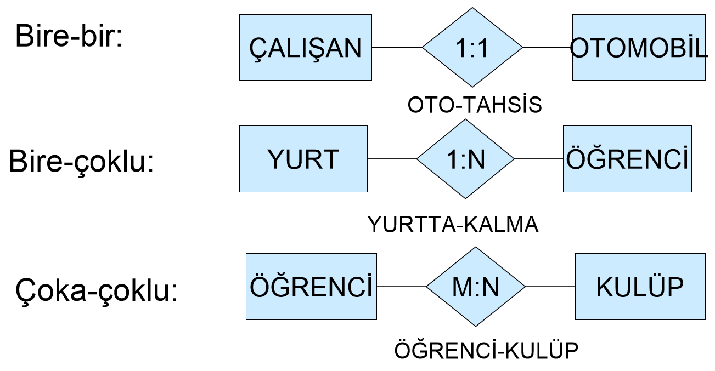

Slide 16
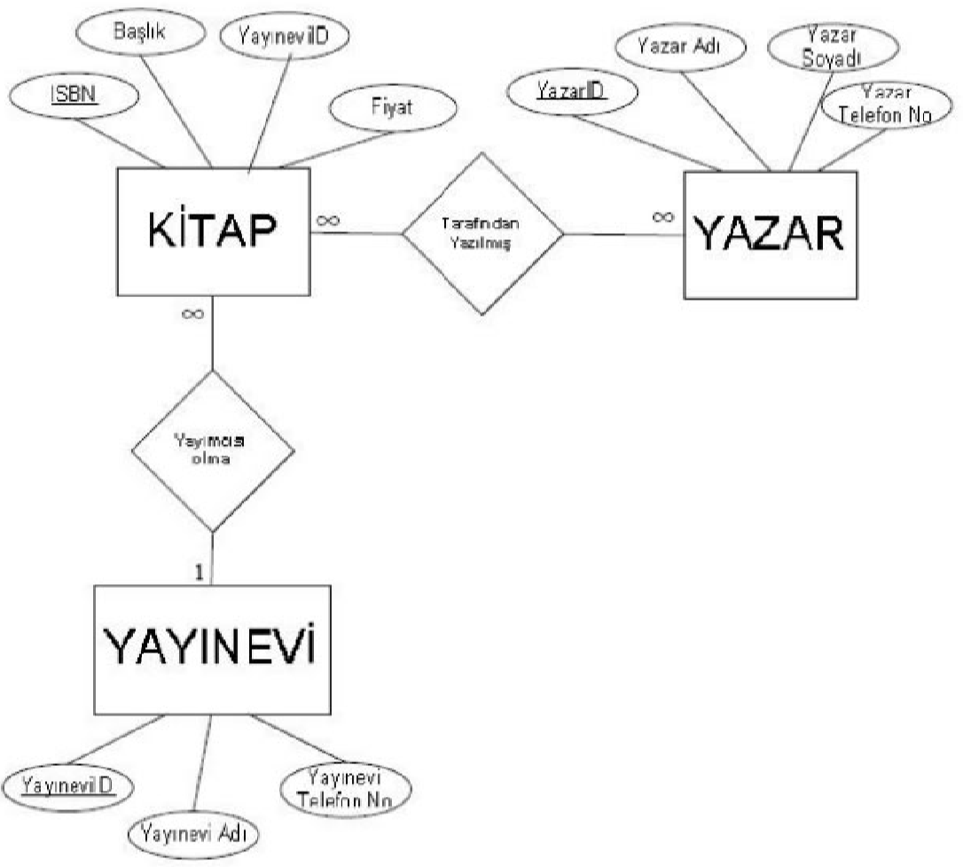

Slide 17
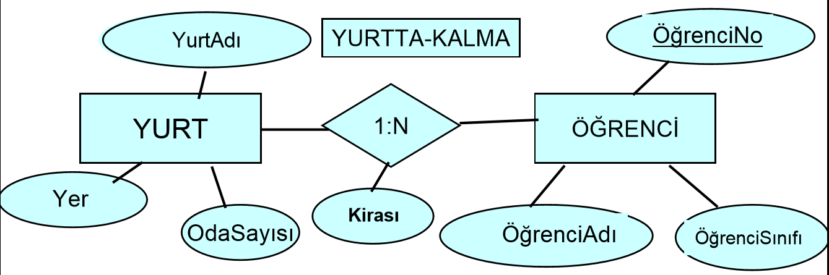
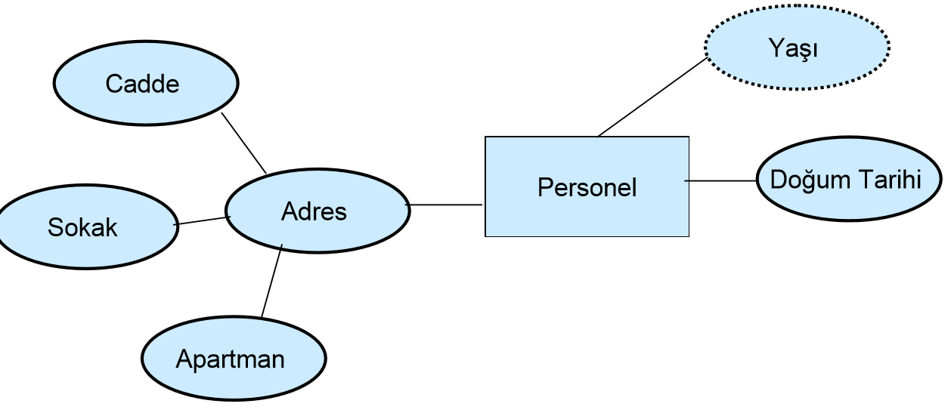

Slide 18
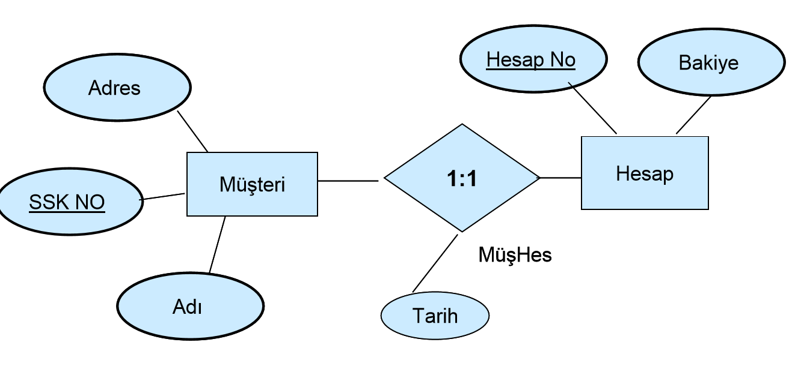
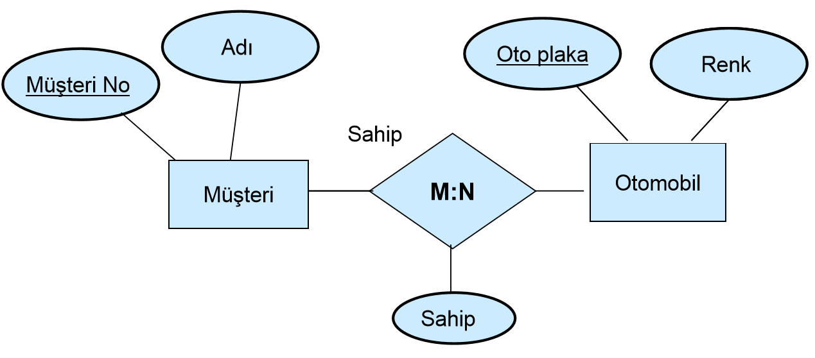

Slide 19
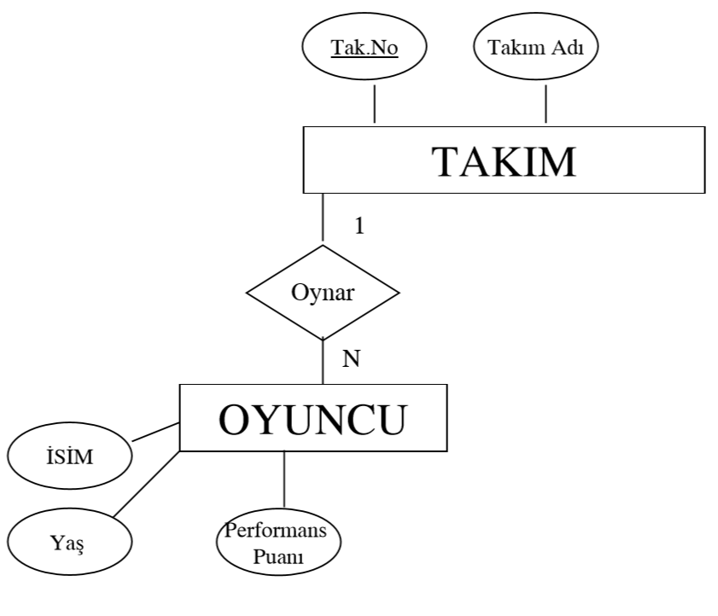

Slide 20
KEYİFLİ ÇALIŞMALAR...

